Slide 1
Proyectos Sexto
Trimestre ADSI Diurno

Slide 2

ConfeWare
Confección a la perfección.
INTEGRANTES:
Natalia Velásquez Mahecha Luisa Fernanda Vargas Troncoso Brayan Camilo Valenzuela Rodríguez

Slide 3

1. Nombre proyecto
2. Objetivo general
3. Objetivos específicos
4. Planteamiento del problema
4.1. Justificación
5. Alcance del proyecto
5.1 Perfil del cliente
6. Técnicas del levantamiento de información
7. Mapa de procesos
8. Hardware, software con el que cuenta el cliente.
9. Informe de Requerimientos
9.1. Requerimientos funcionales
9.2. Requerimientos No funcionales
10. Diagrama de Casos de Uso
10.1. Formato Casos de Uso Extendido
11. Modelo de canvas
12. Ficha Técnica.

Slide 4
13. Diagrama de Gantt
14. Modelo Entidad Relación
14.1 Normalización del MER
15. Diccionario de datos
16. Diagrama de clases
17. Protitipo en html
18. Diagrama de distribución
19. Tabla de requerimientos
20. Aspectos Ambientales del proyecto
21. Tabla comparativa proveedores
22. Cuadro comparativo de los proveedores del hardware y software
24. Base de datos
24.1. Construcción de la base de datos
24.2. Datos insertados
24.3. Consultas y join BD

Slide 5
25. Prototipo no funcional Mokups
26. Estructura organizacional del proyecto
27. Marco legal de proyecto
28. Prueba caja negra
29. Pruebas caja blanca.
30. Implementación del diagrama de distribución
30.1. Despliegue de la aplicación en un servidor
30.2. Informe de migración de datos
30.3. Plan de instalación, plan de respaldo y plan de migración
30.4. Manual técnico
30.5. Manual usuario
31. Diagrama GANTT selección de personal
32. Contratos
33. Presupuesto
34. Viabilidad del proyecto

Slide 6
35. Documentación de pruebas
35.1. Plan de capacitación
35.2. Distribución física Hardware y software
35.3. Informes de uso de recursos
35.4. información de costos
36. Modelo de calidad
37. Informe IEEE
38. Sistema control de versiones
39. Auditoria externa
40. Auditoria interna

Slide 7

Sistema de control para el mejoramiento en los procesos de confección de una prenda.

Slide 8
RESUMEN
Con este proyecto se investiga la problemática presentada en algunas microempresas en el sector textil, la cual hace referencia a la falencia y/o deficiencia en cuanto a software especializado de confección. Diferentes programas encontrados no cumplen al 100% con la expectativa para cual fueron creados; son incompletos o simplemente no controlan procesos o no calculan indicadores para tal fin.

Slide 9
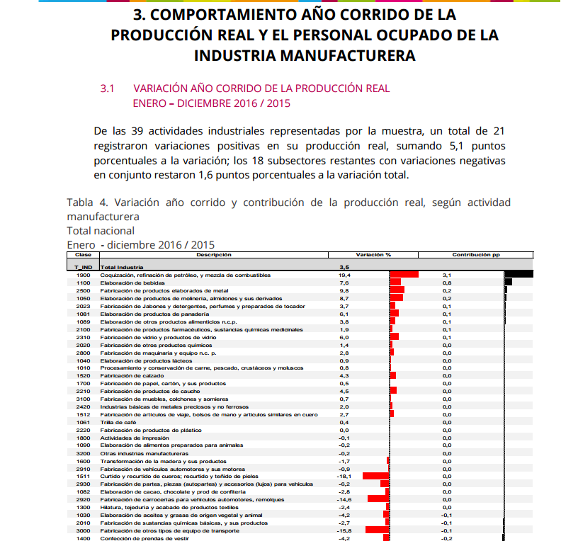
http://www.dane.gov.co/files/investigaciones/boletines/mmm/bol_emm_dic16.pdf

Slide 10
OBJETIVO GENERAL
Realizar e implementar un sistema de información que facilite el control de los procesos de confección de prendas, dependiendo las diferentes etapas que se requieren para confeccionar por medio de fichas técnicas.

Slide 11
OBJETIVOS ESPECÍFICOS
Registrar, almacenar y verificar las fichas técnicas del proceso de diseño, patronaje, trazo y corte, materiales e insumos y de producción.
Mejorar la eficiencia en los procesos de confección para asegurar mayor productividad.
Registrar la cantidad de prendas realizadas clasificándolas por cada tipo de calidad.
Verificar el historial de la producción.

Slide 12
PLANTEAMIENTO DEL PROBLEMA
Notamos que en la población de los aprendices del CMTC (Centro de Manufactura Textil y Cuero, Complejo sur), no se encuentra un software el cual maneje y almacene los datos relacionados con cada una de los fases que se encuentran a la hora de confeccionar.
De igual manera lo hemos notado en las diferentes empresas a las cuales hemos visitado, ya que nos informaron que utilizan dos software diferentes para dicha actividad y no se puede almacenar la información de manera correcta y ordenada.

Slide 13
JUSTIFICACIÓN
Se desarrollará un software que consta con unos procesos como el ingreso de parámetros de fichas técnicas, trazabilidad y la notificación de procesos que permitirá registrar la calidad y calcular la eficiencia en la producción de las prendas.

Slide 14
ALCANCE DEL PROYECTO
Con la creación de este software se quiere calcular la productividad y las diferentes fases que se requieren para la producción de una prenda, la idea de desarrollar este software es ayudar clientes ya que ellos no tienen los insumos necesarios para trabajar. Con este software también se ayudaría a los clientes que trabajan en el sector textil, ya que ellos no tienen una organización estándar que les ayude a la hora de producir una prenda.
A futuro se añadirán algunas otras funciones en el sistema como:
- Inventario de materia prima
- Gestión de la cadena de suministros
- Pedidos de Ventas
- Contabilidad

Slide 15
PERFIL DEL CLIENTE
Característica del cliente.
Empresa relacionada la confección
Necesidades.
En general no hay un proyecto ya que un proyecto como de confección es muy costoso
Problemas.
Falta de recursos para adquirir un software especializado en confección.
¿Cómo buscan soluciones?
Crear un software al alcance de las empresas para mejor eficacia en la hora de confeccionar

Slide 16
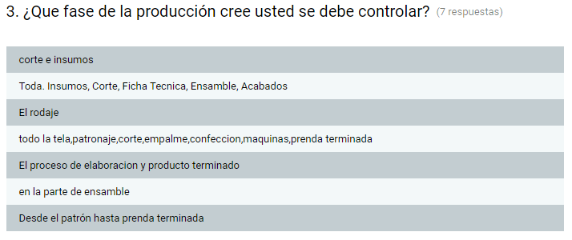
TÉCNICA DE RECOLECCIÓN DE DATOS
Encuesta
Frente a la pregunta; ¿que fases de la producción cree usted de controlar? La población encuestada
Decidió que debería controlar todas las fases que se requieren para la confección para contener un orden o una organización especifica a la horas de confeccionar

Slide 17
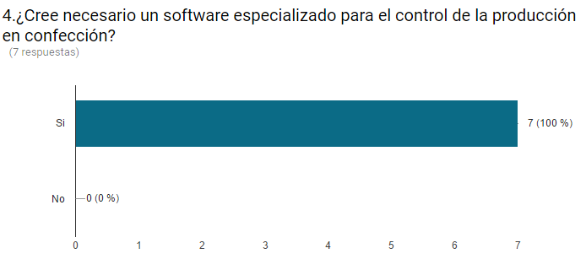
Frente a la pregunta; ¿Cree necesario un software especializado para el control de la producción en confección ? 100% de la población encuestada
dice que es necesario un software especializado para así se pueda controlar con mas eficiencia

Slide 18
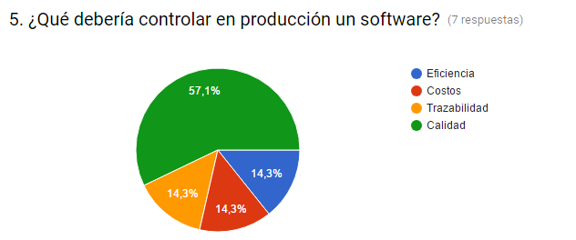
Frente a la pregunta; ¿que debería controlar en producción un software? 57,1% de la población encuestada
dice que debería controlar la calidad para poder superar las expectativas que se le va a dar a los usuario, como para que el resultado del software tenga un mayor éxito.

Slide 19
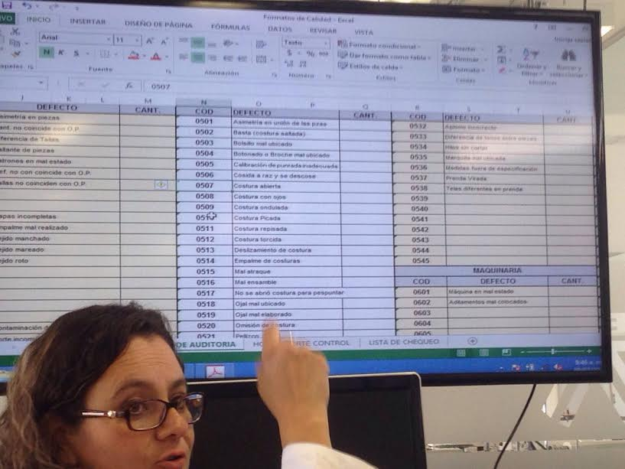
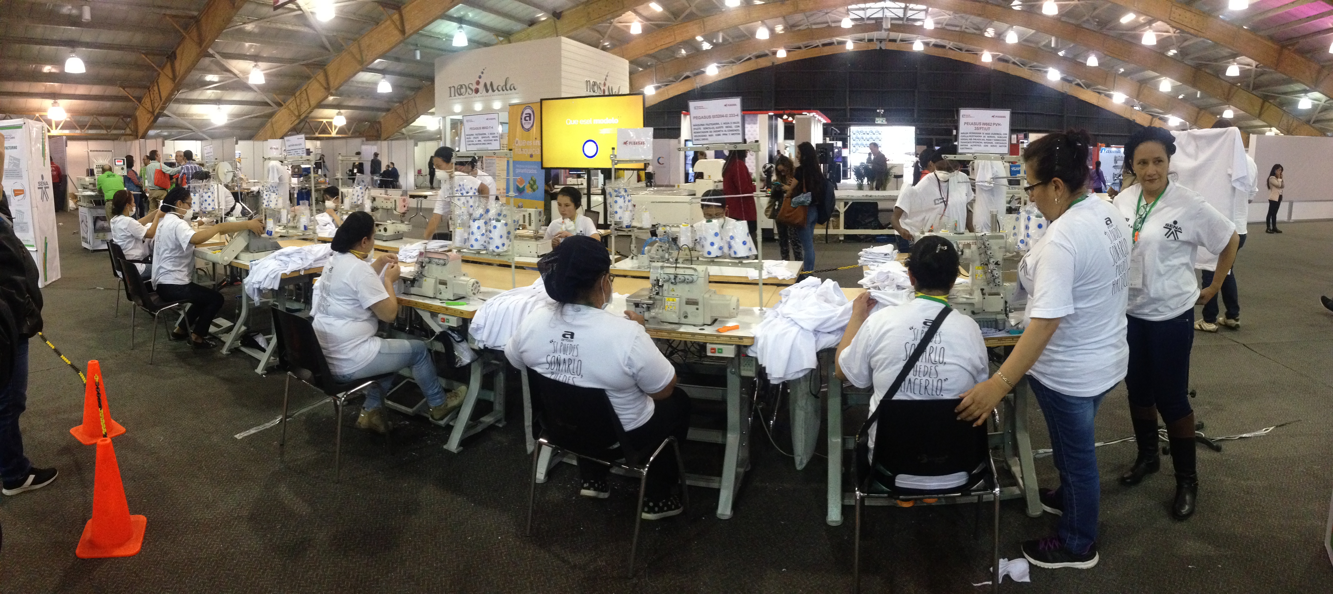
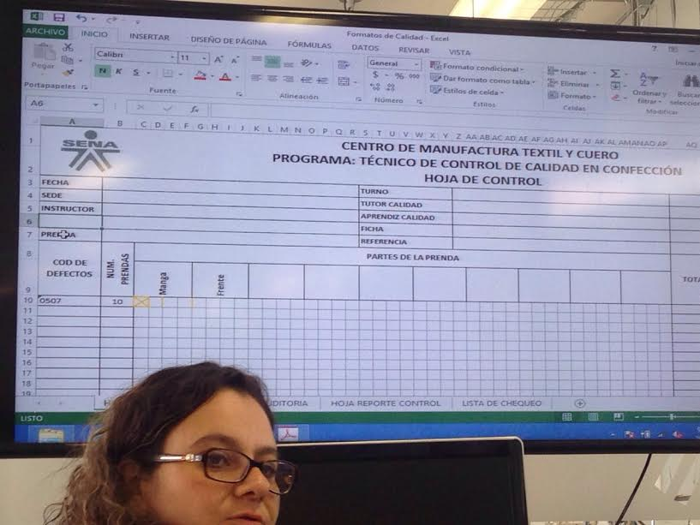
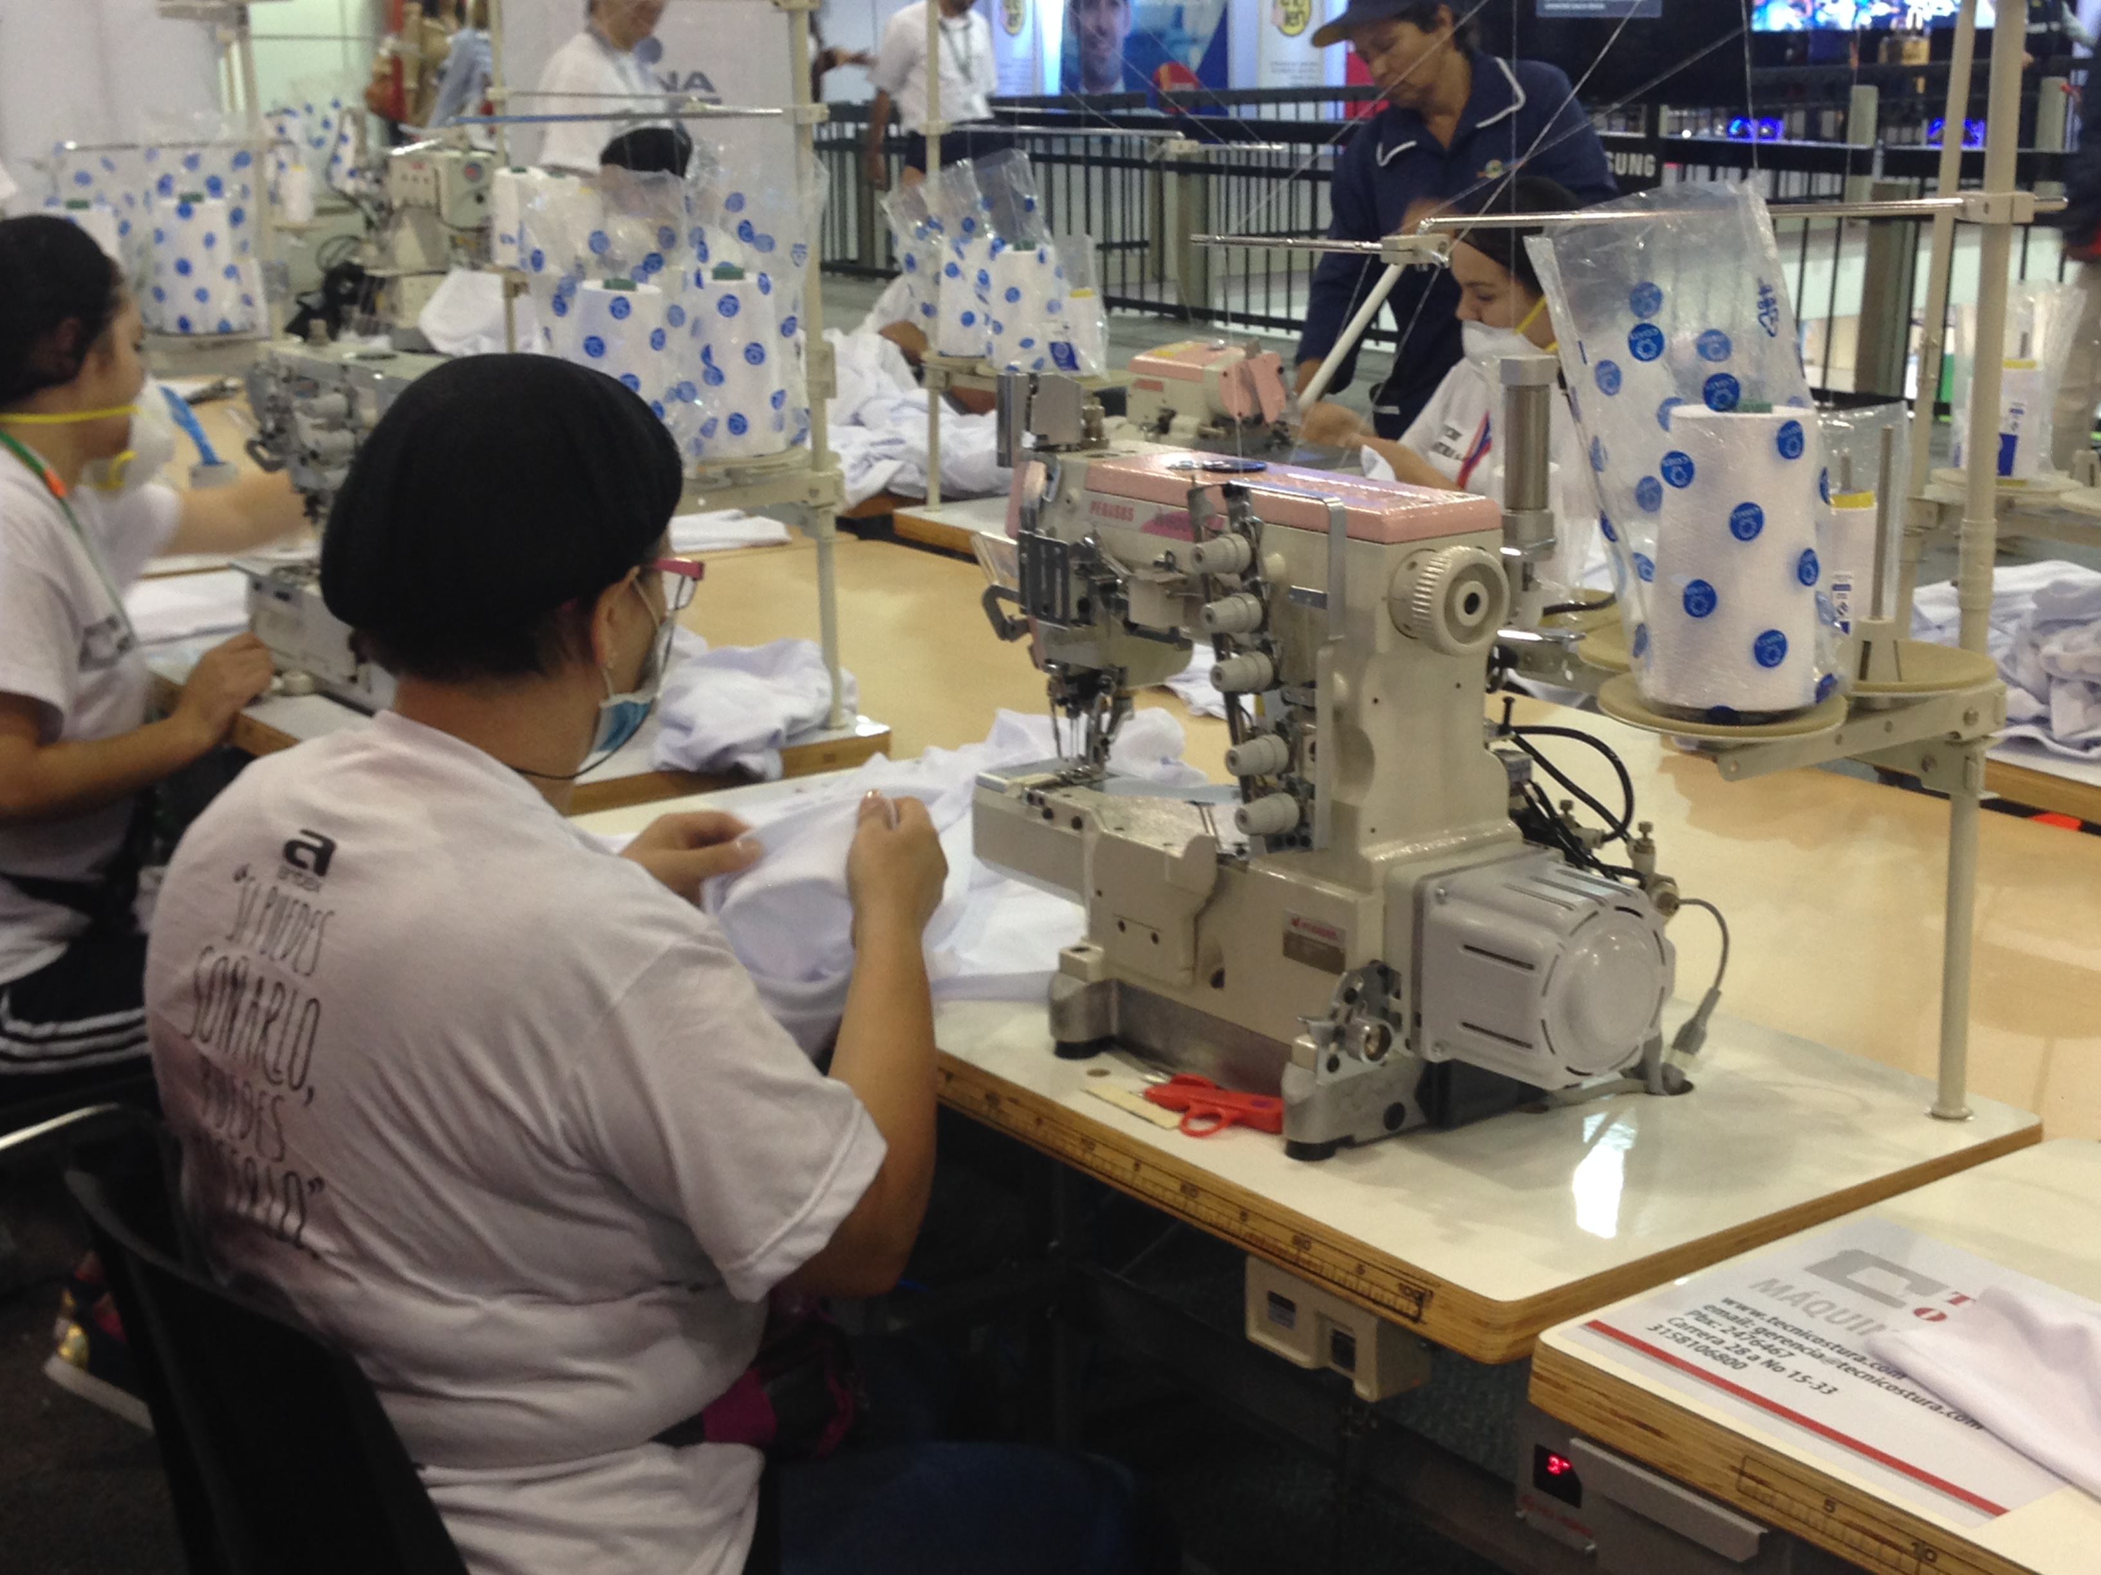
Observación

Slide 20
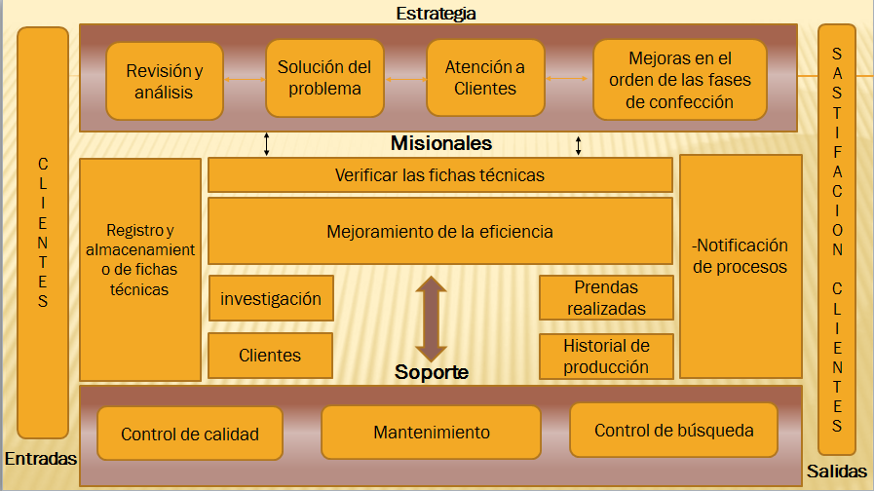
Mapa de procesos

Slide 21
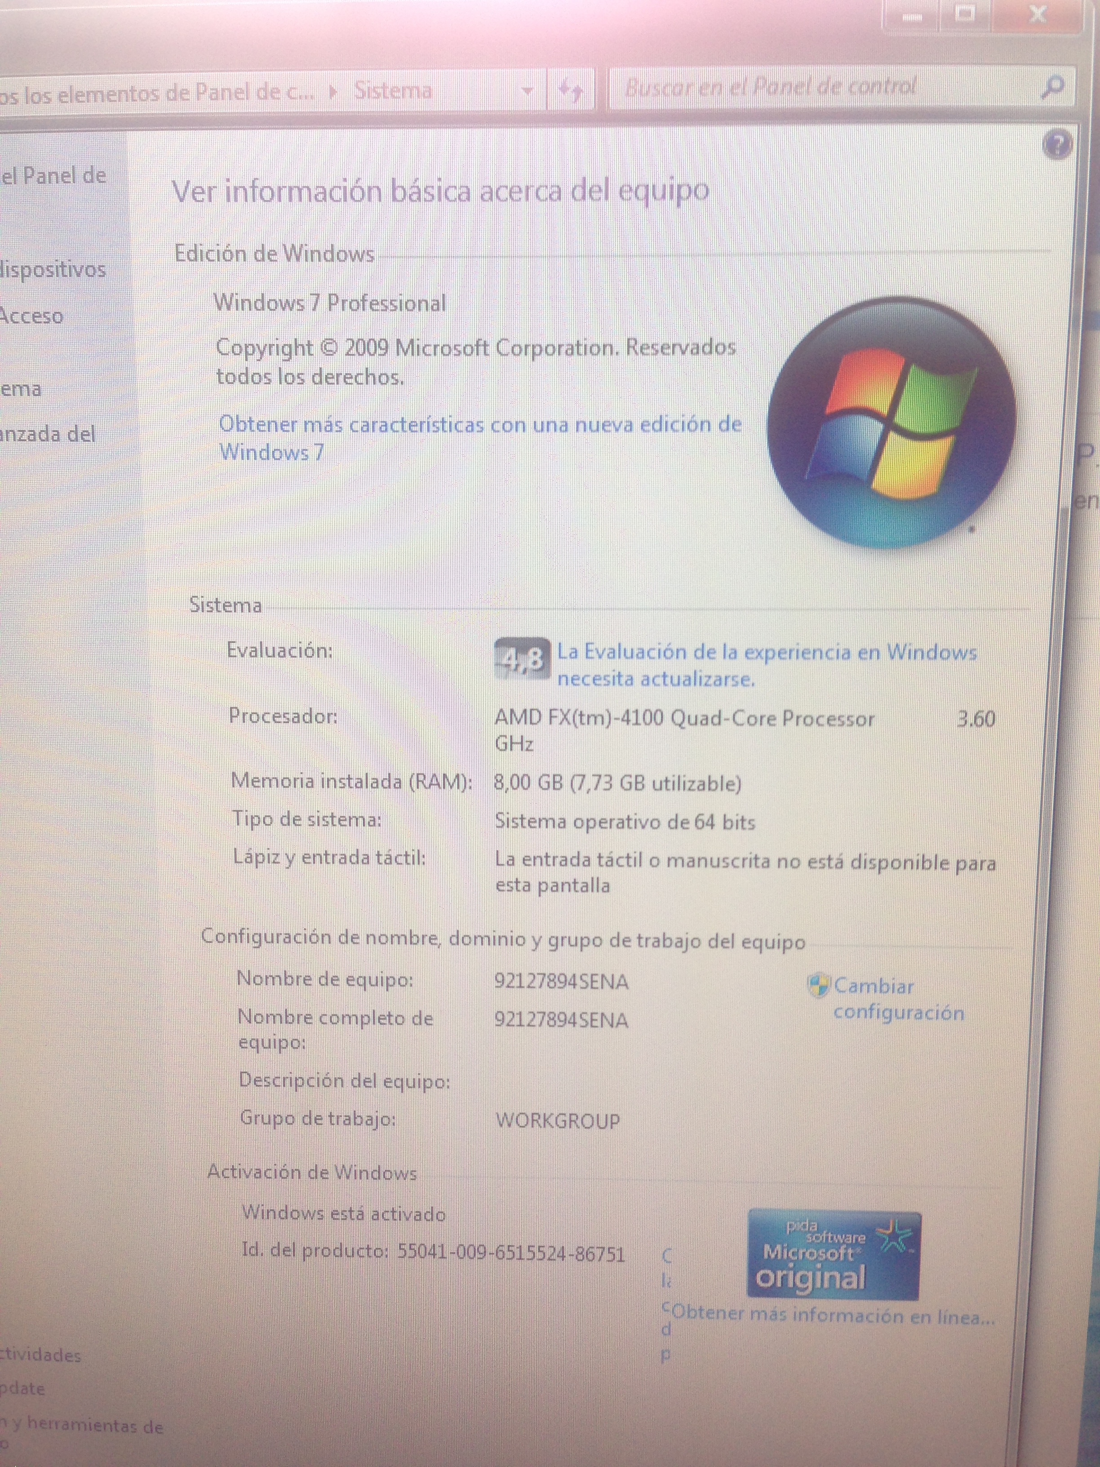
SOFTWARE Y HARDWARE CLIENTE
SERVIDOR:
Software de base de datos es SQL SERVER
Software de aplicaciones.
Lenguaje de programación C#.
Sistema operativo Windows.
CLIENTE:
Sistema Operativo Windows 7.
Memoria Ram 8 GB
Procesador Quad Core , AMD 4100.

Slide 22
SOFTWARE Y HARDWARE SISTEMA DE INFORMACIÓN

Slide 23
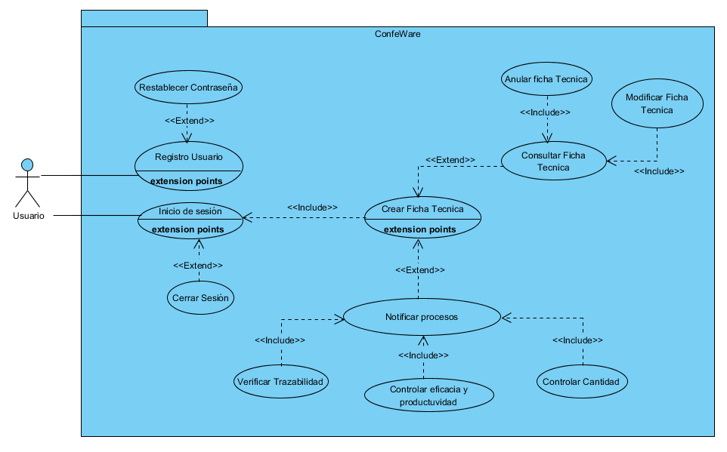
Casos de Uso
Ver Formato de casos de uso extendido

Slide 24
Modelo Entidad
Relación

Slide 25
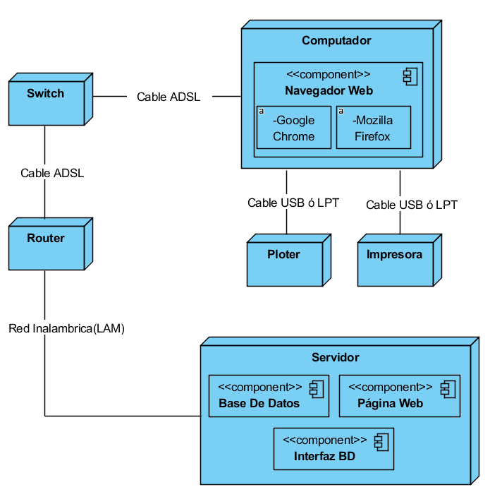
Diagrama de Distribución

Slide 26
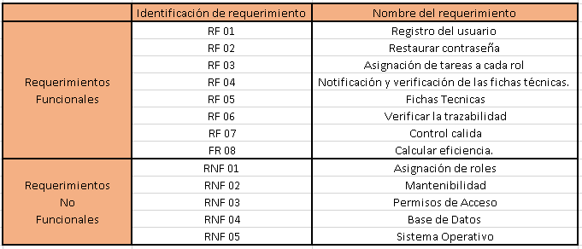
Tabla de requerimientos

Slide 27
Aspectos ambientales
del proyecto
El sistema de información ConfeWare
si cumple con las medidas Ambientales ya
que no se utilizan residuos que dañen al
medio ambiente.

Slide 28
Diagrama de Clases

Slide 29
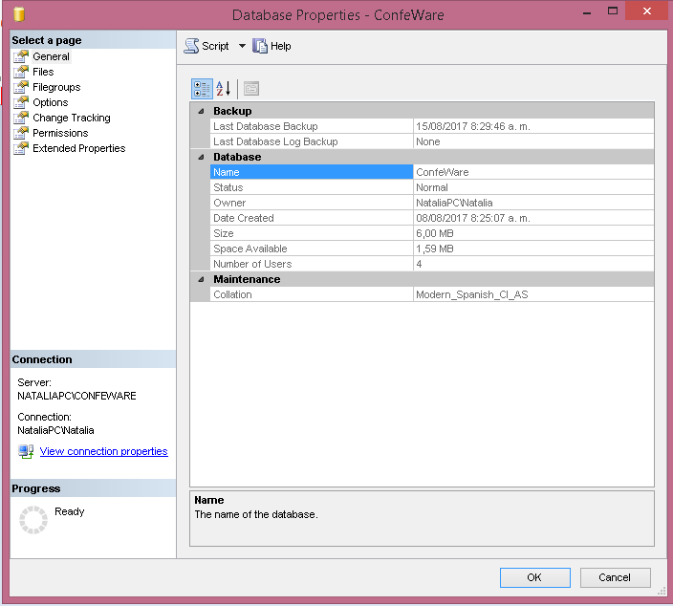
BASE DE DATOS

Slide 30
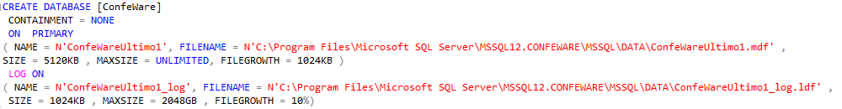
Construcción de la
Base de Datos

Slide 31
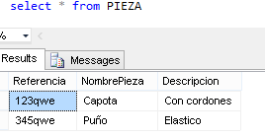
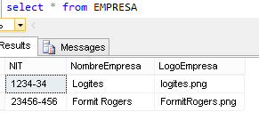
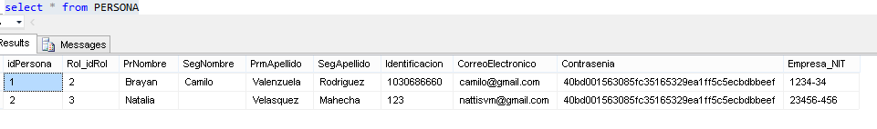
Datos insertados en la
Base de Datos

Slide 32
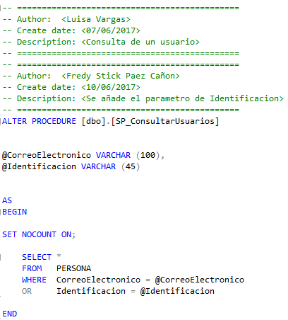
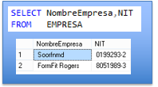
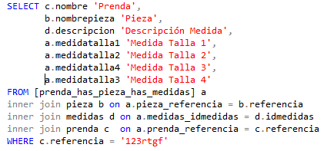
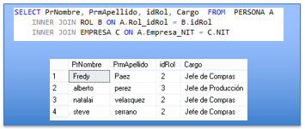
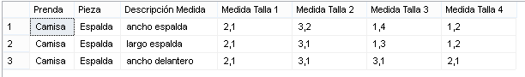
Consulta Base de Datos
y Joins

Slide 33
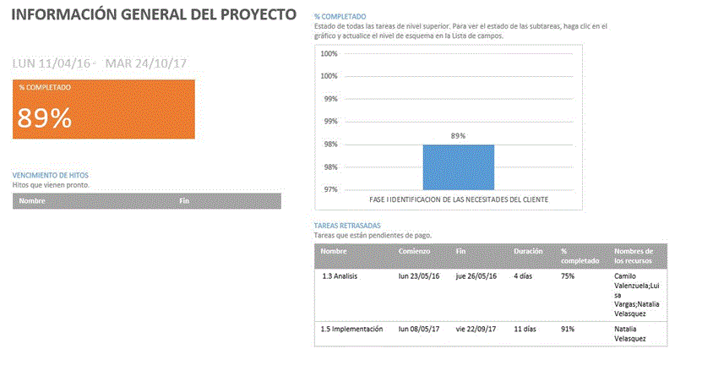
Diagrama de Gantt
* Información general del proyecto

Slide 34
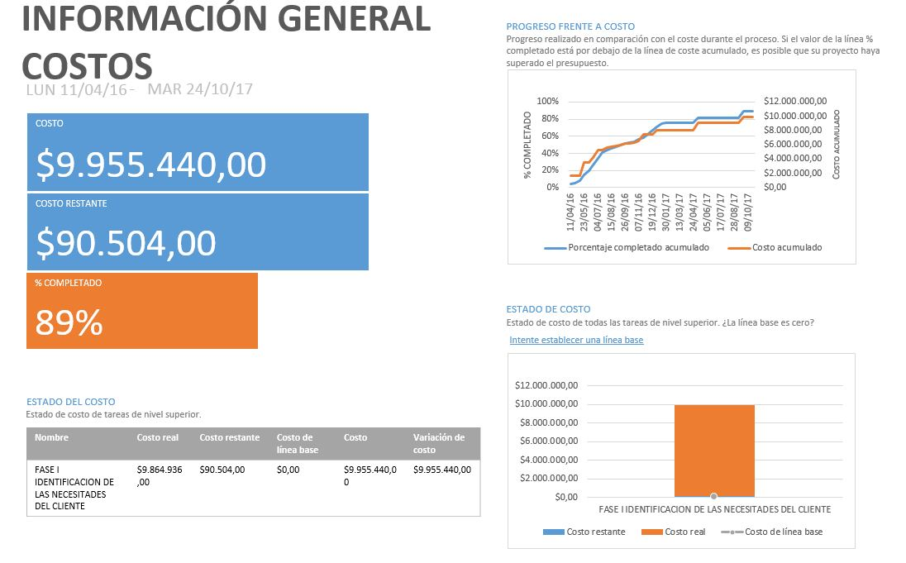
* Informe general de costos

Slide 35
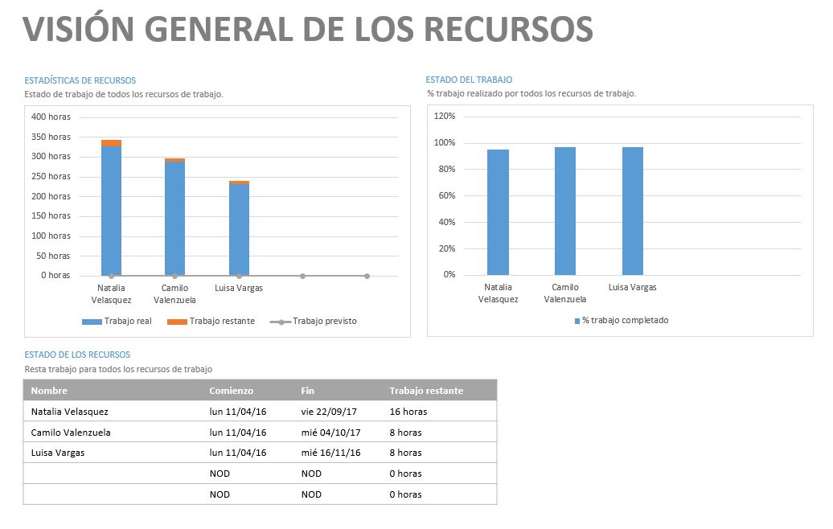
* Visión general de los
recursos

Slide 36
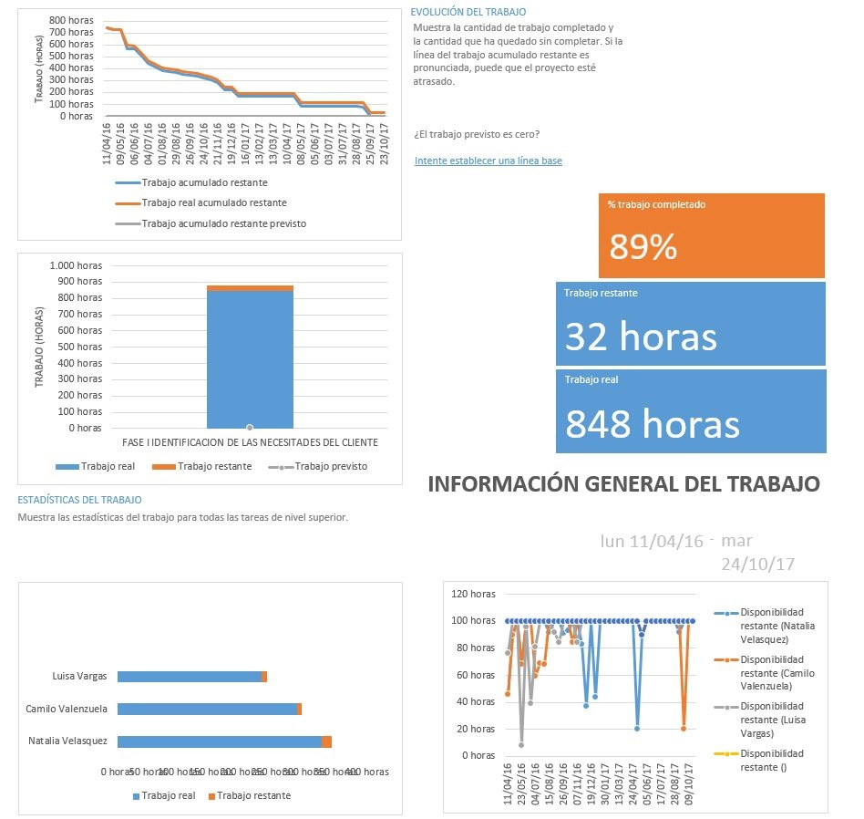
* Visión general del trabajo

Slide 37
Estructura organizacional
del proyecto
Proyecto
ConfeWare
Jefe de Proyecto
Natalia Velásquez
Analistas
Téster
Programadora
Natalia Velásquez
Documentación
Gestores Documentales
Jefe de Proyecto
Luisa Vargas
Analista 1
Natalia Velásquez
Analista 2
Luisa Vargas
Gestor Documental 1
Camilo Valenzuela
Gestor Documental 2
Luisa Vargas
Diseñadora
Natalia Velásquez
Asegurador de Calidad
Camilo Valenzuela

Slide 38
Marco legal del proyecto
Se puede consultar:
La ley 33 de 1987 y la ley 565 del 2000, ratifican las obligaciones
internacionales para la protección del software como objeto del
Derecho de Autor.
Ley 1341 de 2009
OMPI: Protección del Software vía Derechos de Autor (1978)
Colombia: Software como Obra Literaria (Ley 23 de 1982)
Decreto 1360 de 1989: Registro del Software
Decisión Andina 351 de 1993: Ratifica el Software como Obra
Literaria en los Países Andinos
Licencia de Uso = Permiso de Uso (visual paradigm, Visual Studio
community 2017-Freeware.

Slide 39
Viabilidad del proyecto
Este proyecto tiene como viabilidad
para desempeñarse en el área de
confección (Sector Textil), por lo tanto el porcentaje de viabilidad para este proyecto es del 100%, puesto que se cuenta con los recursos necesario y el tiempo necesario para realizar este proyecto.

Slide 40
Plan de capacitación
Lunes :
7:00a.m - 8:00a.m: Registro de a la aplicación.
8:00a.m - 9:00a.m: Login de la aplicación.
9:00a.m - 9:30a.m: Descanso.
9:30a.m - 11:00a.m: Proceso de registro de las fichas técnica.
Miércoles:
8:00a.m - 9:00a.m: Registro de a la aplicación.
9:00a.m - 10:00a.m: Creación fichas técnica s DISEÑO - PATRONAJE 10:30a.m - 11:00a.m: Descanso.
11:00a.m - 12:00a.m: Creación fichas técnica s TRAZO-CORTE –
MATERIALES E INSUMOS Viernes:
7:00a.m - 8:00a.m: Registro de a la aplicación.
8:00a.m - 9:00a.m: Creación ficha técnica PRODUCCIÓN
9:00a.m - 9:30a.m: Descanso.
9:30a.m - 11:00a.m: Manejo para el registro de cada proceso.

Slide 41
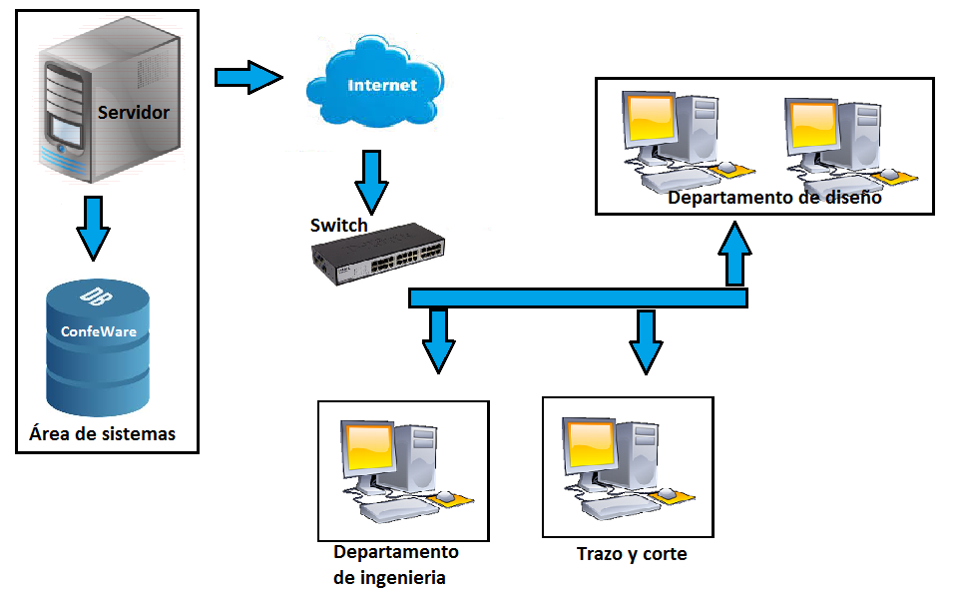
Distribución física
hardware y software

Slide 42
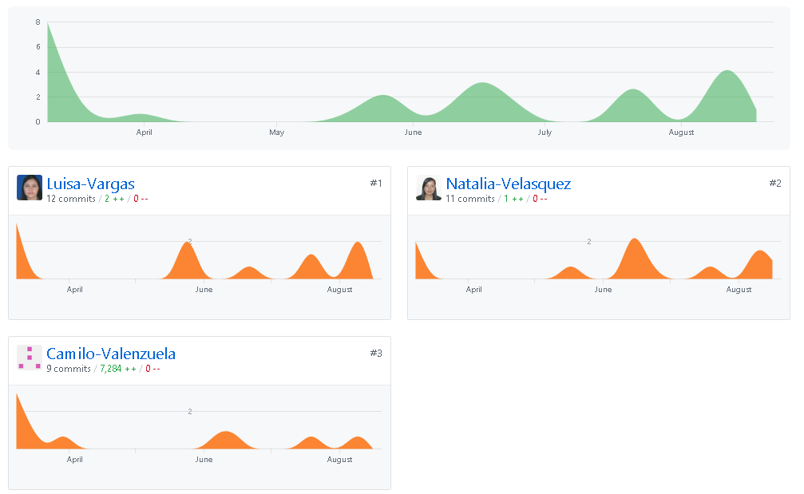
Sistema control de
versiones

Slide 43
Auditoria externa

Slide 44
Auditoria interna
Se ha realizado la auditoria interna del Sistema de información
ConfeWare, evaluando ciertos ítems para comprobar la calidad del
desarrollo de software y el correcto funcionamiento de los
formularios.
De los cuales se reconoce que el sistema de información ConfeWare
aplica un modelo de calidad favorable, puesto que la mayoría de los
formularios funcionan correctamente, sin embargo se debe mejorar
el modulo de seguridad y documentar dichos cambios para que el
usuario tenga mayor confianza con el sistema de información.

